Slide 1
Diagrammes de communication

Slide 2
Diagrammes de communication : Définition
En UML 1.x s’appelle diagramme de collaboration.
A été renommé diagramme de communication en UML 2.0.
Voyons un exemple :

Slide 3
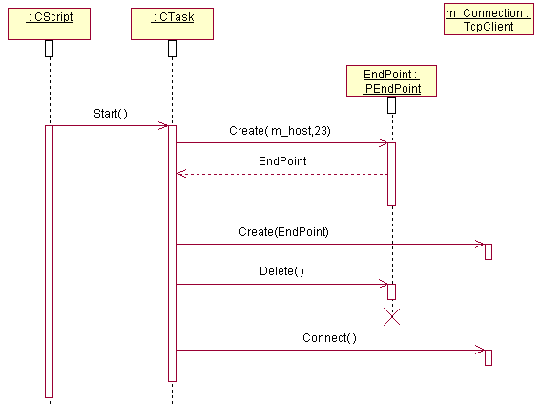
Diagrammes de communication : Exemple
Diagramme de séquence

Slide 4
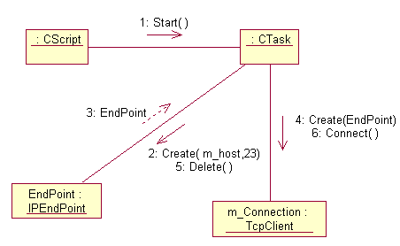
Diagrammes de communication : Exemple
Messages
Objets
Diagramme de collaboration

Slide 5

Diagrammes de communication : Liens
Un lien est une connexion entre deux objets, qui indique qu’une forme de navigation et de visibilité entre eux est possible.
Autrement dit, un lien permet d’acheminer des messages dans un sens ou dans l’autre.
Lien

Slide 6
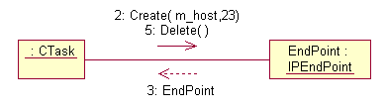
Diagrammes de communication : Liens
Plusieurs messages, et ce dans les deux sens, peuvent circuler sur le même lien.
Il n’y a pas un lien par message : tous les messages empruntent le même lien.

Slide 7
Diagrammes de communication : Messages
Chaque message entre objets est représenté par une expression, une flèche indiquant sa direction, et un numéro indiquant sa place dans la séquence.

Slide 8
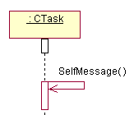
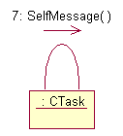
Diagrammes de communication : Messages
Exemple d’un message d’un objet envoyé à lui-même

Slide 9
Diagrammes de communication : Numérotation
Il est possible dans les diagrammes de séquence et de communication d’utiliser une numérotation chronologique des messages.
Il est possible également d’utiliser une numérotation hiérarchique.
Voyons des exemples.

Slide 10
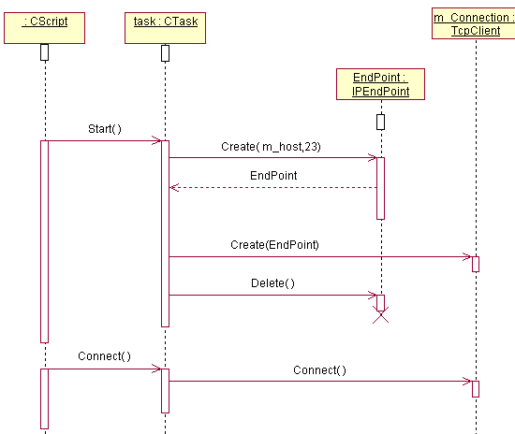
Diagrammes de communication : Numérotation - Exemple
Sans numérotation

Slide 11
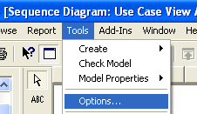
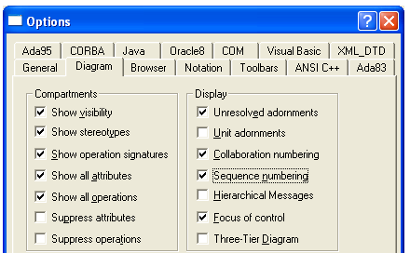
Diagrammes de communication : Numérotation - Exemple
Rational Rose

Slide 12
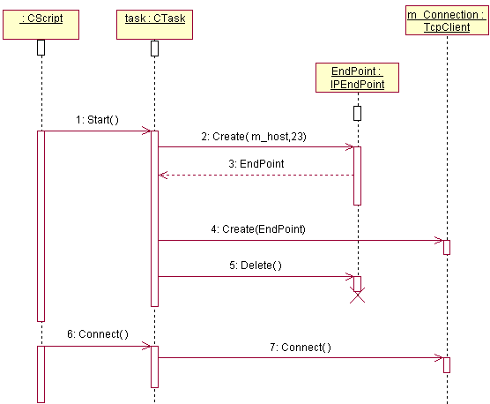
Diagrammes de communication : Numérotation - Exemple
Avec numérotation

Slide 13
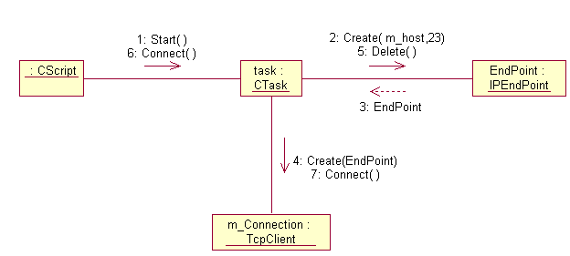
Diagrammes de communication : Numérotation - Exemple
Avec numérotation

Slide 14
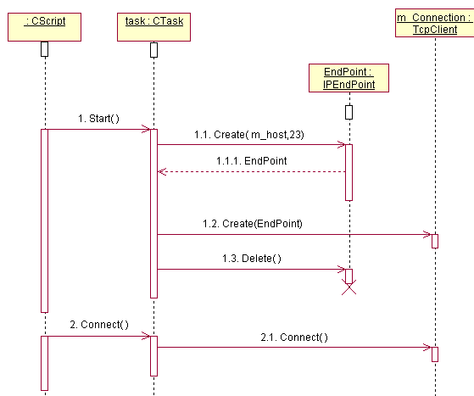
Diagrammes de communication : Numérotation - Exemple
Avec numérotation hiérarchique

Slide 15
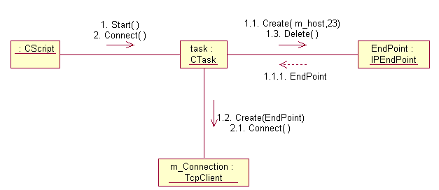
Diagrammes de communication : Numérotation - Exemple
Avec numérotation hiérarchique

Slide 16
Diagrammes de communication : Génération automatique
Certains outils de modélisation orientée objet permettent de créer automatiquement le diagramme de communication/collaboration à partir du diagramme de séquence.
Avec Rational Rose, lorsqu’un diagramme de séquence est actif :
soit appuyer sur F5
soit avec le menu ’Browse’ et le sous-menu ‘Create Collaboration Diagram’.

Slide 17
Diagrammes de séquence vs Diagramme de communication

Slide 18
Introduction
Chaque type de diagramme a ses points forts : il n’y a pas de choix « correct » dans l’absolu et chaque modélisateur aura ses propres préférences.
Néanmoins, les outils UML privilégient les diagrammes de séquence, en raison de leur grande richesses notationnelle.

Slide 19
Points forts et points faibles : Spécification UML
La spécification UML est plus centrée sur les diagrammes de séquences que sur les diagrammes de communication.
Davantage de réflexion et d’efforts ayant été consacrés à leur notation et leur sémantique.
En conséquence, les outils les prennent mieux en charge et les options de notation sont plus nombreuses.

Slide 20
Points forts et points faibles : Lecture du flot d’appels
Les diagrammes de séquence permettent une meilleure visualisation des flots d’appels, parce qu’on les lit simplement de haut en bas.
Les diagrammes de séquence sont excellents pour les besoins de la documentation ou pour suivre facilement le flot d’appels généré automatiquement par la rétro ingénierie.
Les diagrammes de communication ne permettent quant à eux de retrouver la séquence des appels qu’en se référant à leur numérotation, comme « 1 », « 2 », ..

Slide 21
Points forts et points faibles : Mode esquisse
Les diagrammes de communication sont intéressants lorsqu’on applique UML « en mode esquisse » en modélisant au tableau parce qu’ils permettent beaucoup mieux d’exploiter l’espace.
Possibilité d’ajouter/supprimer des boîtes n’importe où sur l’axe horizontal et vertical.
Important vu la fréquence des changements intervenant lors de la conception.
Au contraire, dans les diagrammes de séquence, les nouveaux objets doivent être ajoutés à droite, ce qui impose des limites car le bord droit de la page (ou du tableau) est rapidement épuisé (tandis que de l’espace vertical est disponible).

Slide 22
Points forts et points faibles : Synthèse
Type | Forces ☺ | Faiblesses ☹
Séquence | Indique clairement la séquence et l’ordonnancement des messages. Grande richesse de la notation. | Ajout de nouveaux objets s’effectuant obligatoirement vers la droite; consomme trop d’espace horizontal.
Communication | Économique en terme d’espace, permet d’ajouter des objets dans les deux dimensions. | Rend plus difficile la lecture des séquences de messages. Moins d’options de notation.

Slide 23
Exemple de diagrammes d’interaction.

Slide 24
Exemple : Script multi-routeurs
Reprenons notre exemple du script lancé simultanément sur différents routeurs.

Slide 25
Exemple : Script multi-routeurs : Schéma
Script
Hosts
Conf t
Interface e0
no source-routing
End
write
10.12.1.254
10.13.1.254
10.34.1.254
…
…

Slide 26
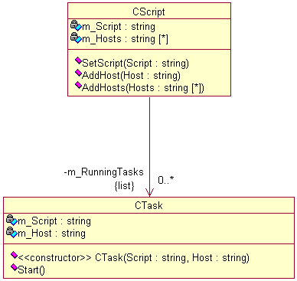
Exemple : Script multi-routeurs : Diagramme de classe

Slide 27
Exemple : Script multi-routeurs : Déroulement
Comment le script va-t-il créer les différentes tâches ?
On avait suggéré qu’un nombre maximal de threads pouvaient s’exécuter simultanément.
Ces threads sont lancés à partir de l’objet principal (de la classe CScript)
Pour chaque routeur, un objet de la classe CTask contacte le routeur et exécute le script sur ce routeur.

Slide 28
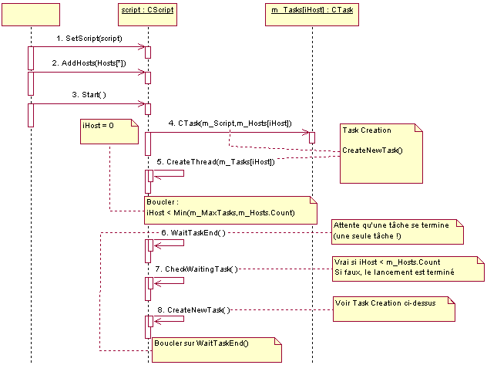
Exemple : Script multi-routeurs : Diag. de séquence
Initialisation
Boucle de lancement initial
Synchro.
&
Lancement

Slide 29
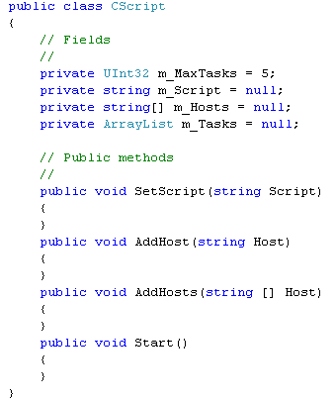
Exemple : Script multi-routeurs : Code

Slide 30
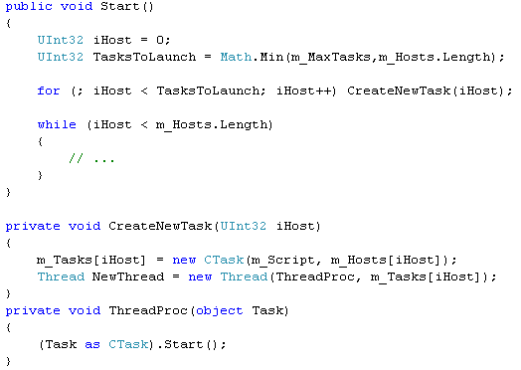
Exemple : Script multi-routeurs : Code (suite)

Slide 31
Exemple : Script multi-routeurs : Code (suite)
On remarque que le code ne reflète pas exactement le diagramme de séquence.
C’est normal, car il y a les spécificités de chaque langage.
Le diagramme de séquence peut donc être :
Soit le reflet « exact » du code (spécifique alors à un langage de programmation);
Soit une vision globale du déroulement d’un processus qui peut diverger légèrement du code lui-même mais dont la logique reste valable.
Généralement, le diagramme de séquence reste une « bonne approximation » du code sans être se traduction graphique.

